Slide 1
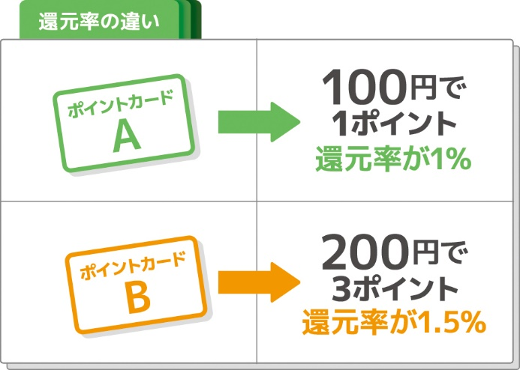
ポイントの付き方はいろいろ
ポイントの還元率（ポイントが付く割合）は、「100円につき1ポイント」、つまり代金の1％が一般的です。ただし200円で1ポイントだったり、100円で1.5ポイントだったりするカードもあります。また、キャンペーン中は還元率が増える場合もあります（たとえば、2倍に増えるなど）。ポイントを付ける会社によって、還元率は様々です。

